Slide 1
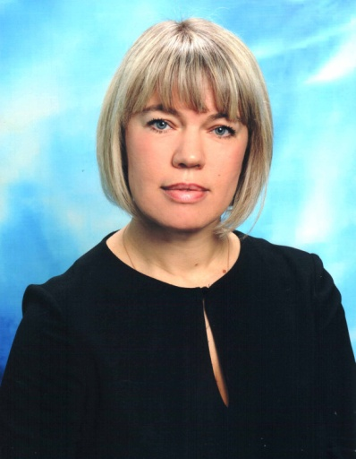
Развитие творческих способностей младших школьников на уроках русского языка
Разработано учителем начальных классов
высшей квалификационной категории
МБОУ СОШ №3 г. Десногорска
Басаримовой Светланой Анатольевной

Slide 2
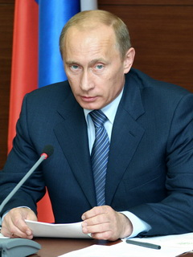
« …фундаментальной основой единства страны является русский язык. Именно он формирует общее гражданское, культурное, образовательное пространство.»
В.В.Путин

Slide 3
Творческие способности
способности создавать нечто новое;
способности высказывать широкое
многообразие идей;
способности принимать оригинальные
решения, несовпадающие с
общепризнанными;
способности совершенствовать свой
«продукт» или придавать ему
законченный вид.

Slide 4
Показатели развития творческих способностей

Slide 5
Спасибо за
внимание!
http://nashashkola3.edusite.ru/

